Slide 1
Lebenstraum!?

Slide 2
Berufung!?
Gottes Traum für mein leben?

Slide 3
Berufung heute!? 1) Bin/werde ich berufen?

Slide 4
Berufung heute!? 1) Bin/werde ich berufen? 1. Timotheus 1,9

Slide 5
Berufung heute!? 1) Bin/werde ich berufen? => Berufung geht an alle Christen! 1. Timotheus 1,9

Slide 6
Berufung heute!? 1) Bin/werde ich berufen? => Berufung geht an alle Christen! 2) Wozu bin ich berufen?

Slide 7
Berufung heute!? 1) Bin/werde ich berufen? => Berufung geht an alle Christen! 2) Wozu bin ich berufen? 1.Petr 1,15-16 ; 1.Petr 2,21 ; 1.Kor 1,9 ; Eph 4,1

Slide 8
Berufung heute!? 1) Bin/werde ich berufen? => Berufung geht an alle Christen! 2) Wozu bin ich berufen? => Heiligkeit, Gemeinschaft mit Christus, Nachfolge (Lebensstil)... 1.Petr 1,15-16 ; 1.Petr 2,21 ; 1.Kor 1,9 ; Eph 4,1

Slide 9
Berufung heute!? 2) Wozu bin ich berufen? => Heiligkeit, Gemeinschaft mit Christus, Nachfolge (Lebensstil)... Gal 5,13 Freiheit in Abhängigkeit Willen u. Wünsche Gott unterstellen

Slide 10
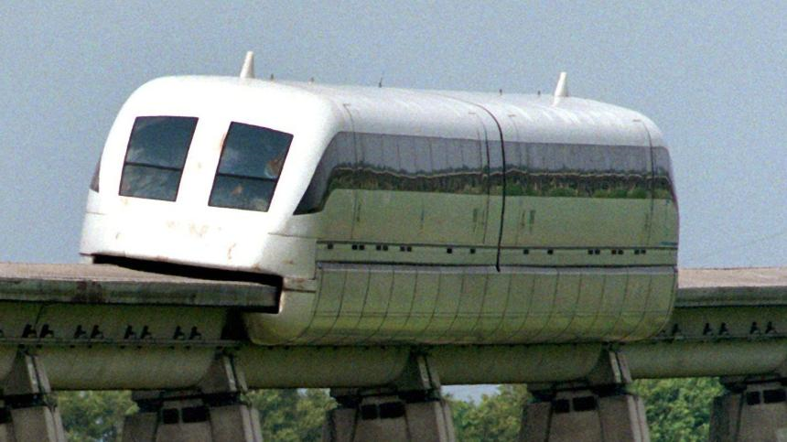

Slide 12
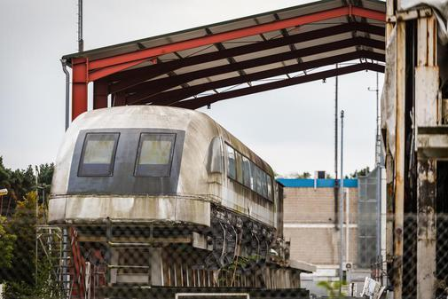

Slide 13
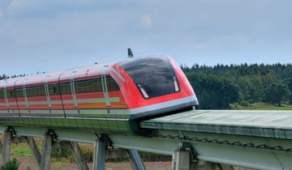

Slide 15
Berufung heute!? 1) Bin/werde ich berufen? => Berufung geht an alle Christen! 2) Wozu bin ich berufen? => Heiligkeit, Gemeinschaft mit Christus, Nachfolge (Lebensstil)... 3) Was ist Ziel meiner Berufung? 2. Thess 2,14 ; Phil 3,14

Slide 16
Berufung heute!? 3) Was ist Ziel meiner Berufung? => Herrlichkeit erlangen, Siegespreis der himmlischen Berufung 2. Thess 2,14 ; Phil 3,14

Slide 17
Berufung heute!? 1) Bin/werde ich berufen? => Berufung geht an alle Christen! 2) Wozu bin ich berufen? => Heiligkeit, Gemeinschaft mit Christus, Nachfolge (Lebensstil)... 3) Was ist Ziel meiner Berufung? => Herrlichkeit erlangen, Siegespreis der himmlischen Berufung

